Slide 1
260415
정준호 교수님 개별연구
2020112008 이웅희
주제: 특정 사무프로세스 자동화를 위한 주요모듈 및 UI/UX개선연구

Slide 2
지난 발표 주요 내용 정리
04/08 서면보고 진행

Slide 3
오늘 발표 주요 내용
연구계획서 외에도 여러 정형문서 양식으로 테스트해보며 추출 품질 확인 진행 (산출물: 테스트 시트)
분석된 스키마를 저장한 뒤, 일반사용자들이 업로드한 문서들을 대상으로 Key-value를 추출하여 하나의 엑셀 시트로 저장하는 기능 개발

Slide 4
레이아웃 분석 기능의 여러 문서에 대한 성능 테스트
테스트 시트 링크: https://docs.google.com/spreadsheets/d/1yBoW4diQyD9Mh49Cj2kNDhgqEeNOBtHlQCvD1BUuKDQ/edit?usp=sharing
기존 문서(연구계획서) 외 3종에 대해 테스트
True positive 평균 0.82로 준수함
추후보완점
TP뿐만 아니라 TN,FP,FN 값 추가 예정
버전업 될 때마다 시트를 일자 기준으로 새로 만들어 갱신 예정

Slide 5
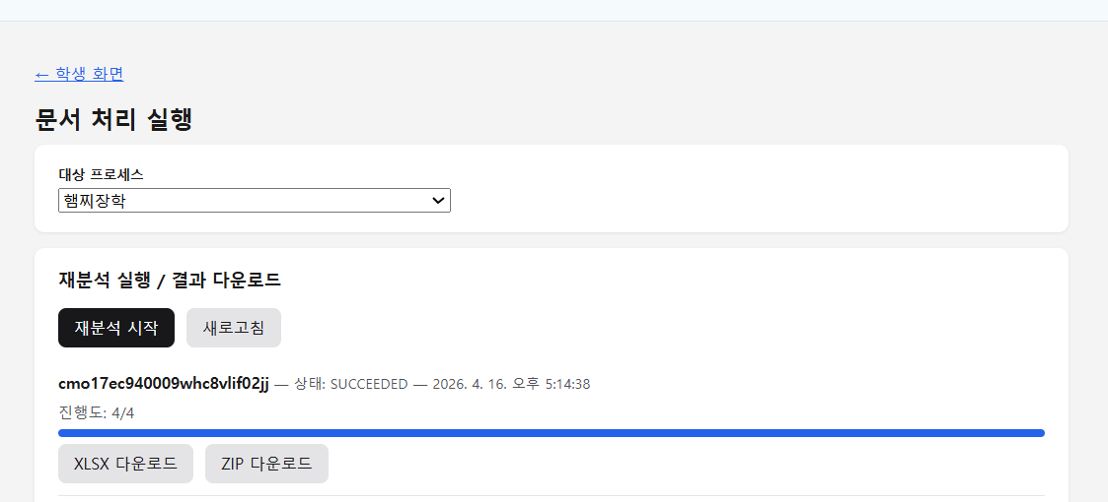
단일 문서 업로드 프로세스의 엑셀 exports 기능 개발
관리자가 만든 단일 문서 업로드 프로세스에 일반 사용자들이 문서를 업로드
관리자는 해당 문서의 템플릿(양식)을 [레이아웃 분석]에서 스키마 추출 후 저장
저장한 스키마 기반으로 업로드된 일반 사용자들의 제출 문서들의 값을 추출하여 엑셀로 저장
ZIP으로 문서 압축 파일 저장 가능

Slide 6
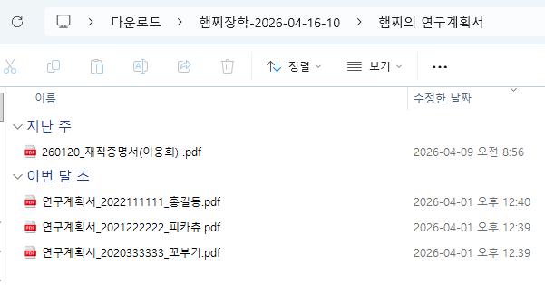

단일 문서 업로드 프로세스의 엑셀 exports 기능 개발
추출되는 파일들(엑셀, ZIP)의 네이밍 규칙은 {프로세스명}-YYYY-MM-DD.type

Slide 7
단일 문서 업로드 프로세스의 엑셀 exports 기능 개발
일반 사용자가 프로세스에 맞지 않은 문서를 올린 경우, 당연히 스키마가 다르므로 엑셀에서 각 값이 공란으로 표시
프로세스에 맞는 문서 업로드 시, 미리 저장한 스키마에 해당하는 값들이 잘 저장되는 것을 확인

Slide 8
차주 상세 계획
4월 4주차
목표: 단일 문서가 아닌, 다중 문서 업로드 프로세스에 대해서 아래 내용을 개발
여러 일반 사용자가 각자 다중 문서를 업로드할 시, 문서 내용(구조)기반 클러스터링 개발
각 클러스터(카테고리) 내에서 기존 단일 문서 방식과 같이 내용 저장 기능 개발
예상되는 제한사항
시험주간 도래에 의해 차주 계획으로 미뤄질 가능성이 있음
이 경우, 초기 WBS에서 상정한 Buffer Week 소모

Slide 9
끝
감사합니다.

